Slide 1
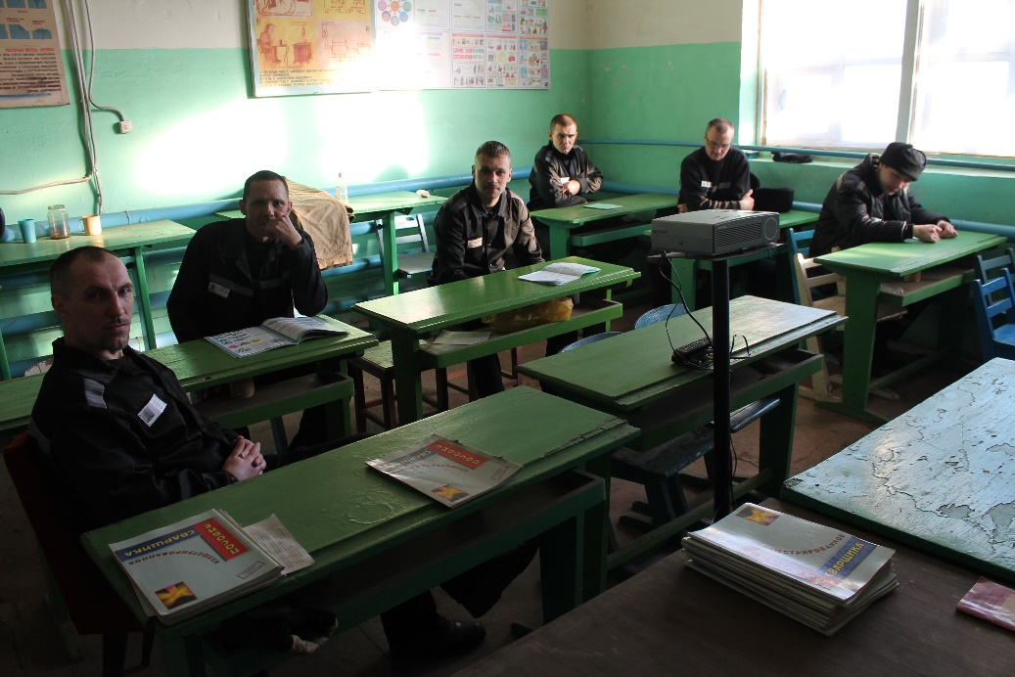
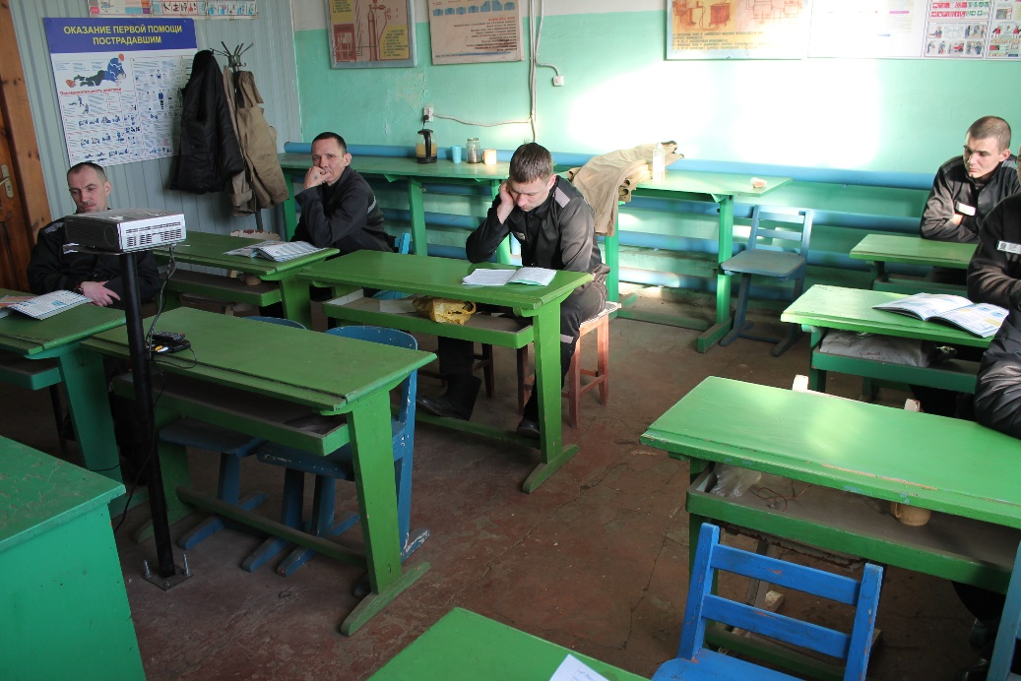
Аудитория для проведения теоретических занятий оборудована проектором для демонстрации фото и видео материалов, а также стендами с наглядными пособиями, что способствует лучшему усвоению материала и значительно облегчает процесс донесения информации до слушателей.

Slide 2
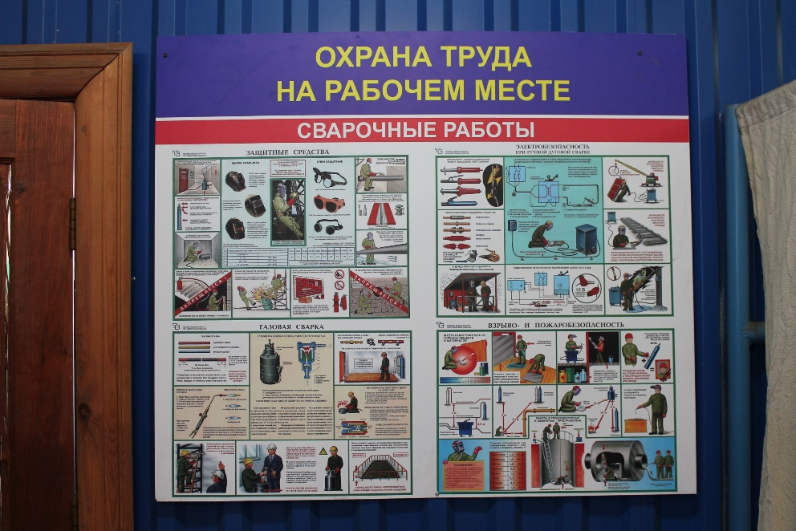
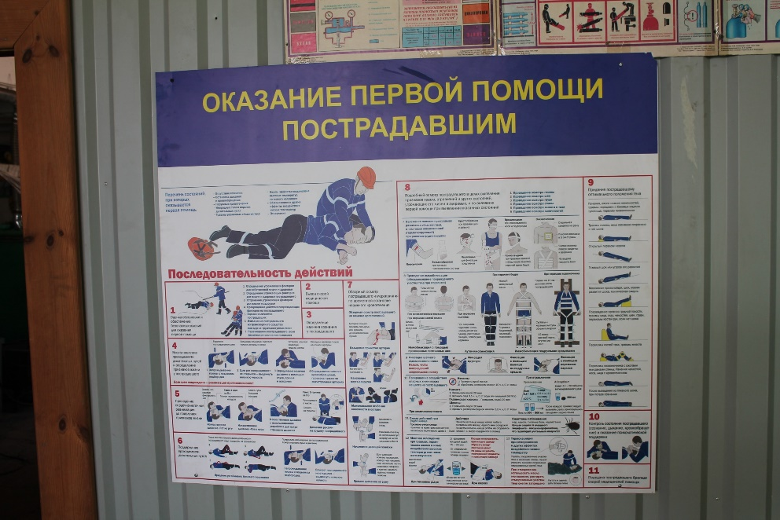
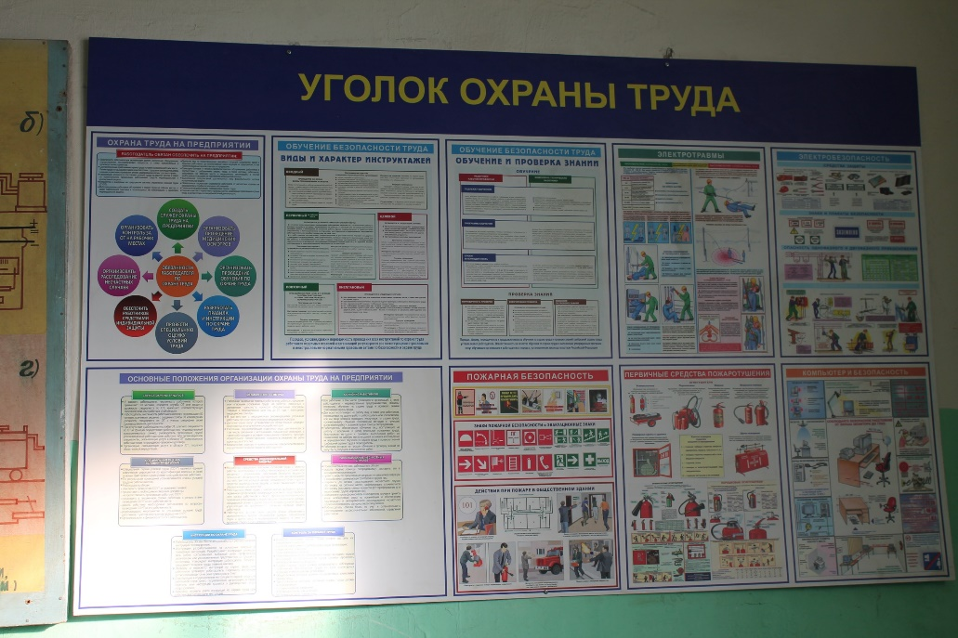
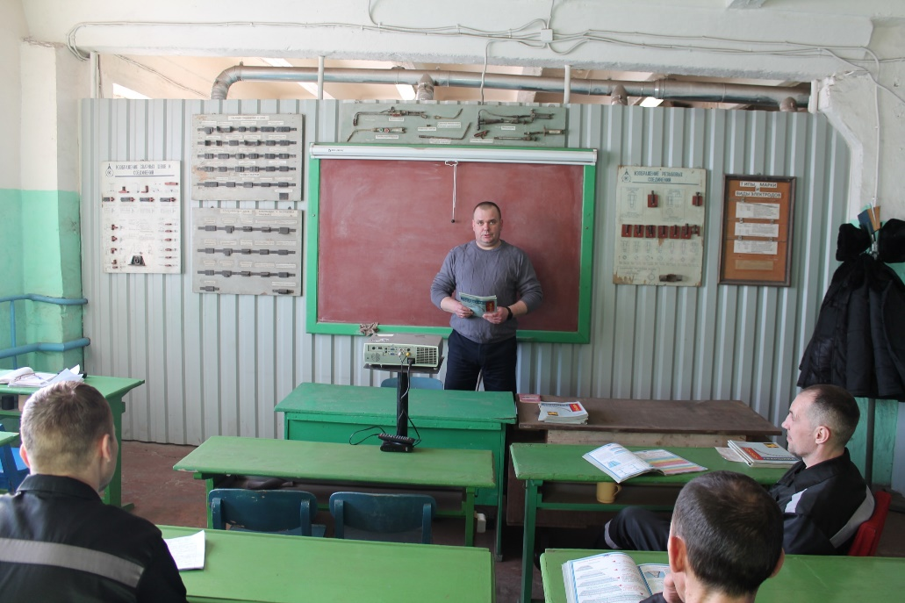

Slide 3
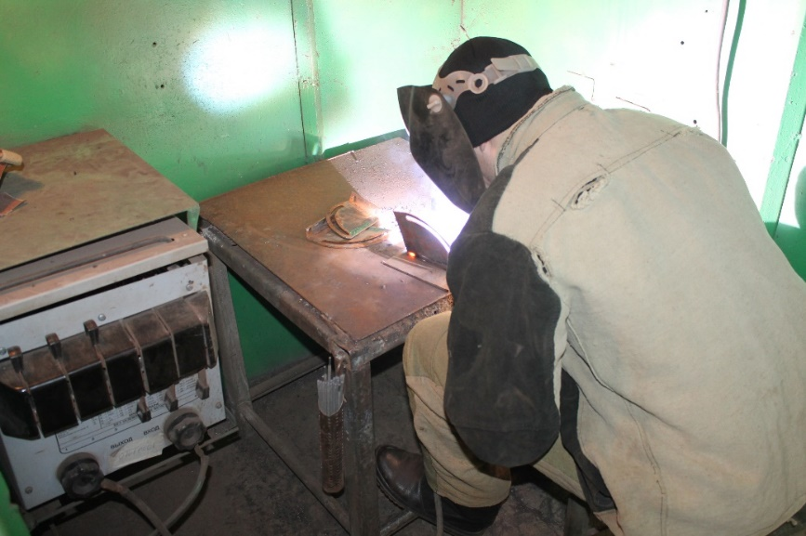
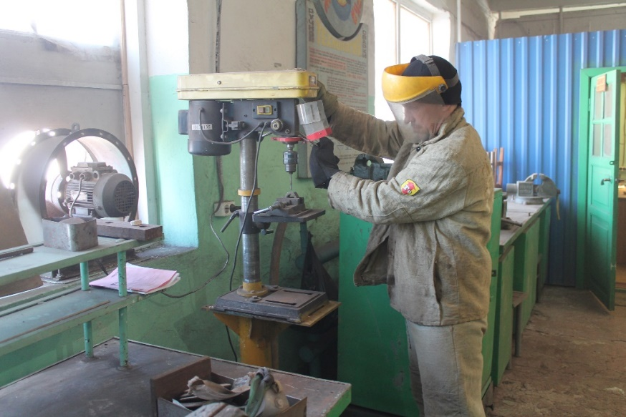
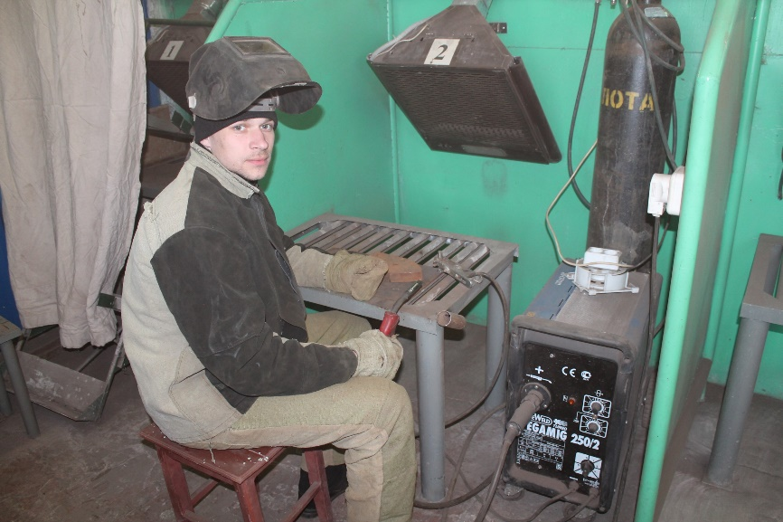
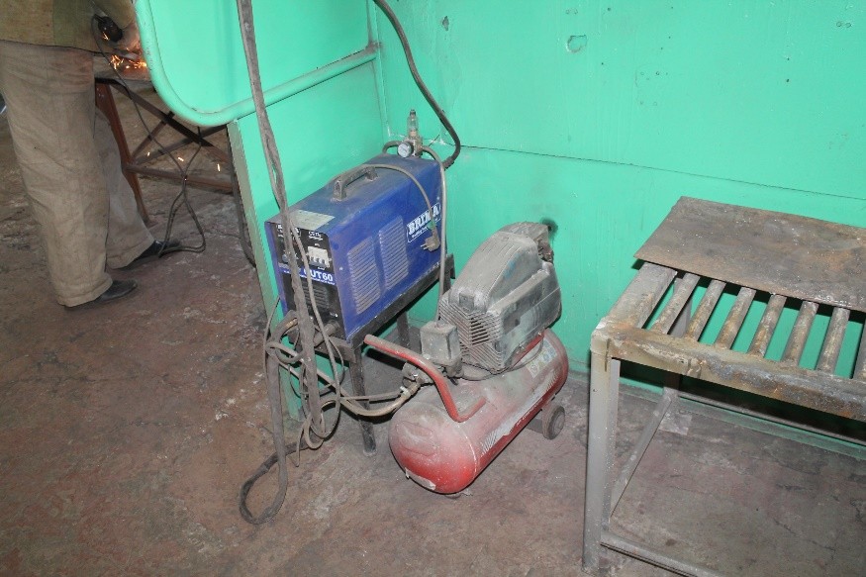
Учебные мастерские оснащены всем необходимым сварочным и слесарным оборудованием

Slide 4
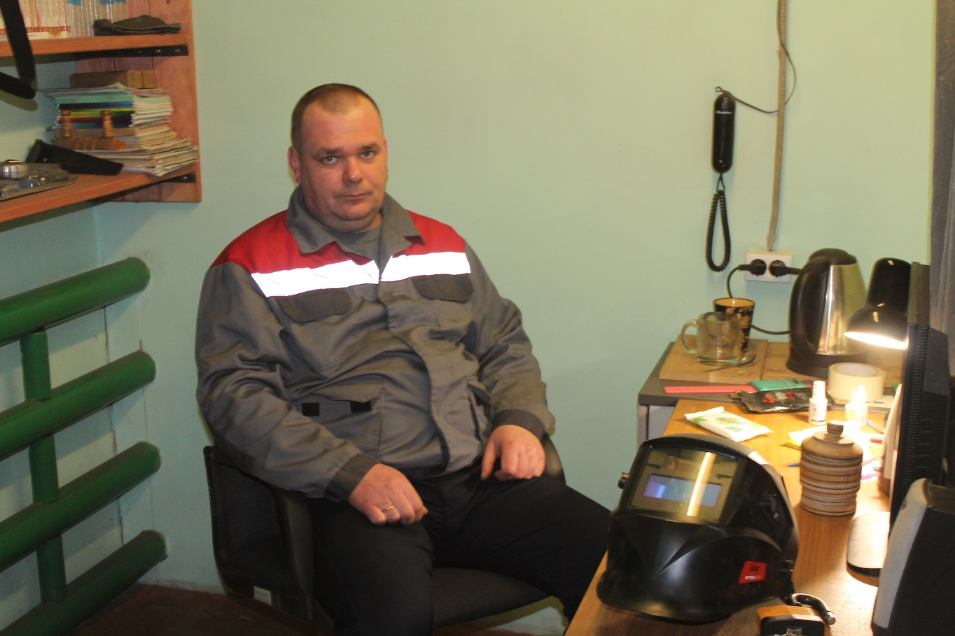
Рабочий кабинет мастера производственного обучения

Slide 5
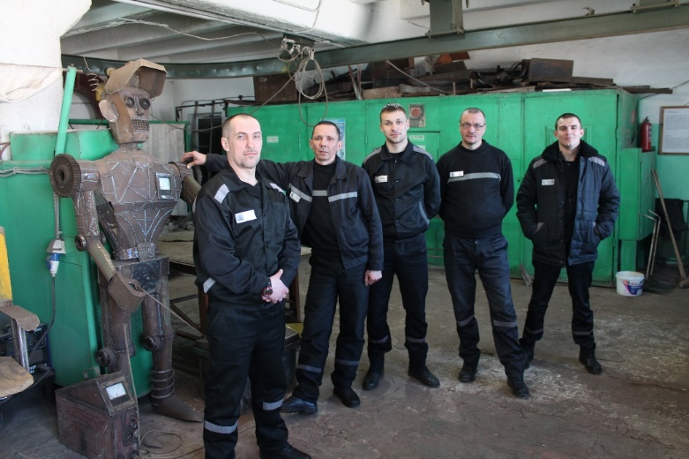
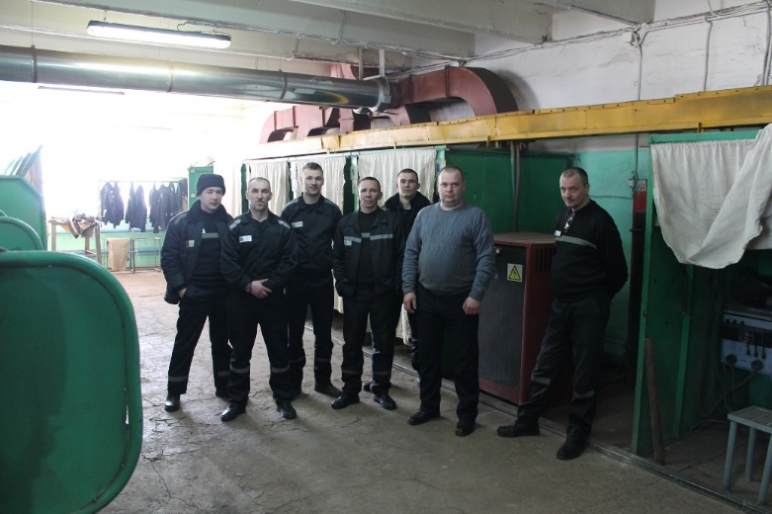
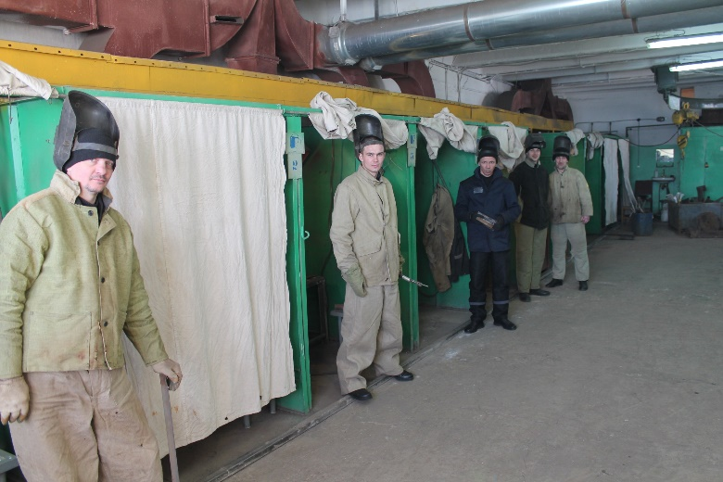
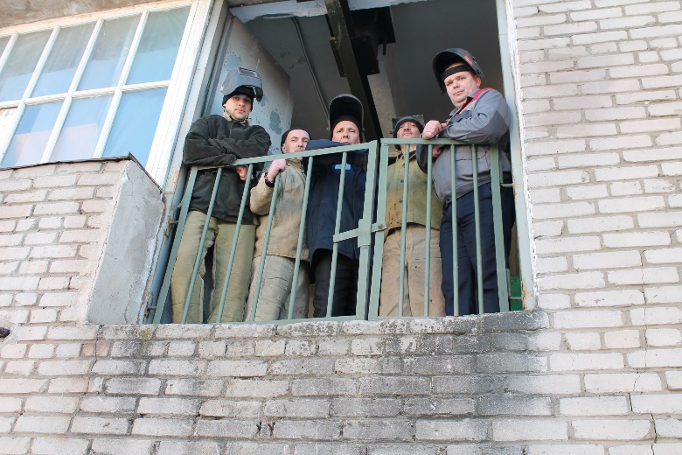
Коллектив группы дружный, отношения в коллективе учащихся построены на принципах взаимопомощи и взаимоподдержки.

Slide 6
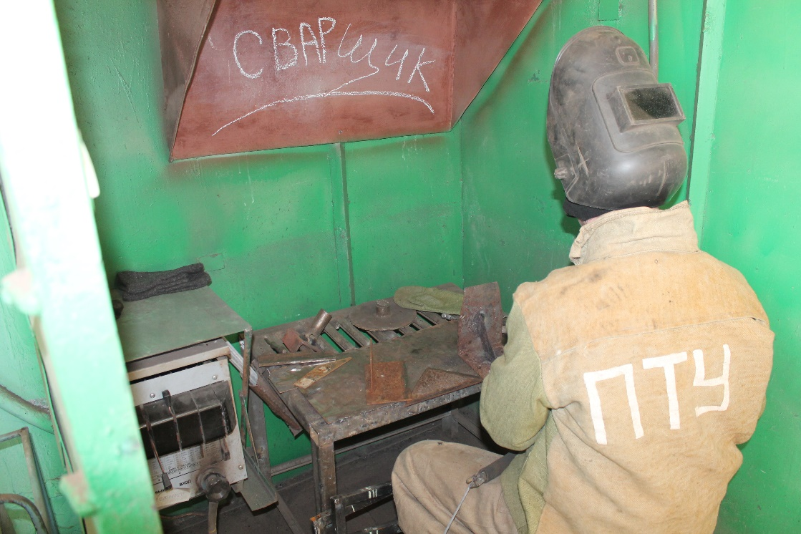
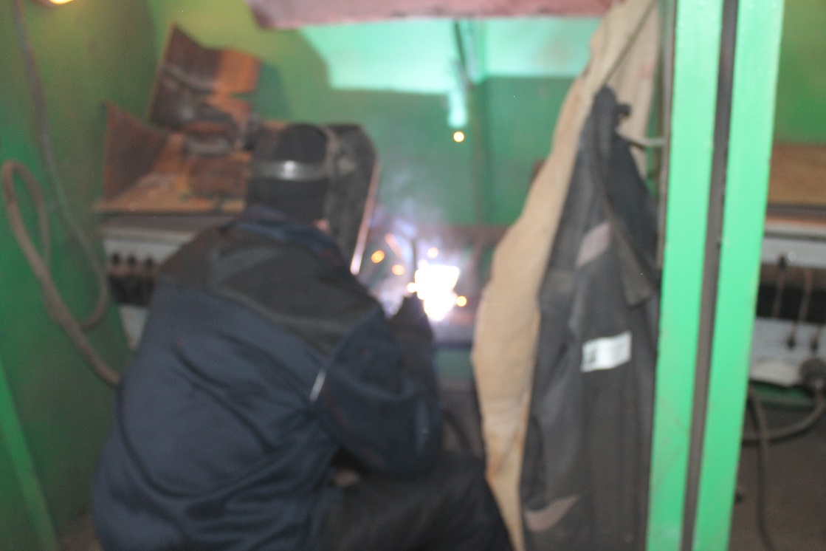
Как признаются сами осужденные, на занятиях, а особенно при прохождении практики, они забывают что находятся в местах лишения свободы и лишены возможности пробовать для себя что-то неизведанное и открывать новые горизонты. Это факт безусловно положительно влияет на процесс исправления и социальной адаптации спец контингента.

Slide 7
Портфолио группы
Сварщик ручной дуговой сварки покрытым плавящимся электродом.
Сварщик частично механизированной сварки (наплавки) плавящимся электродом в газовой среде.

Slide 8
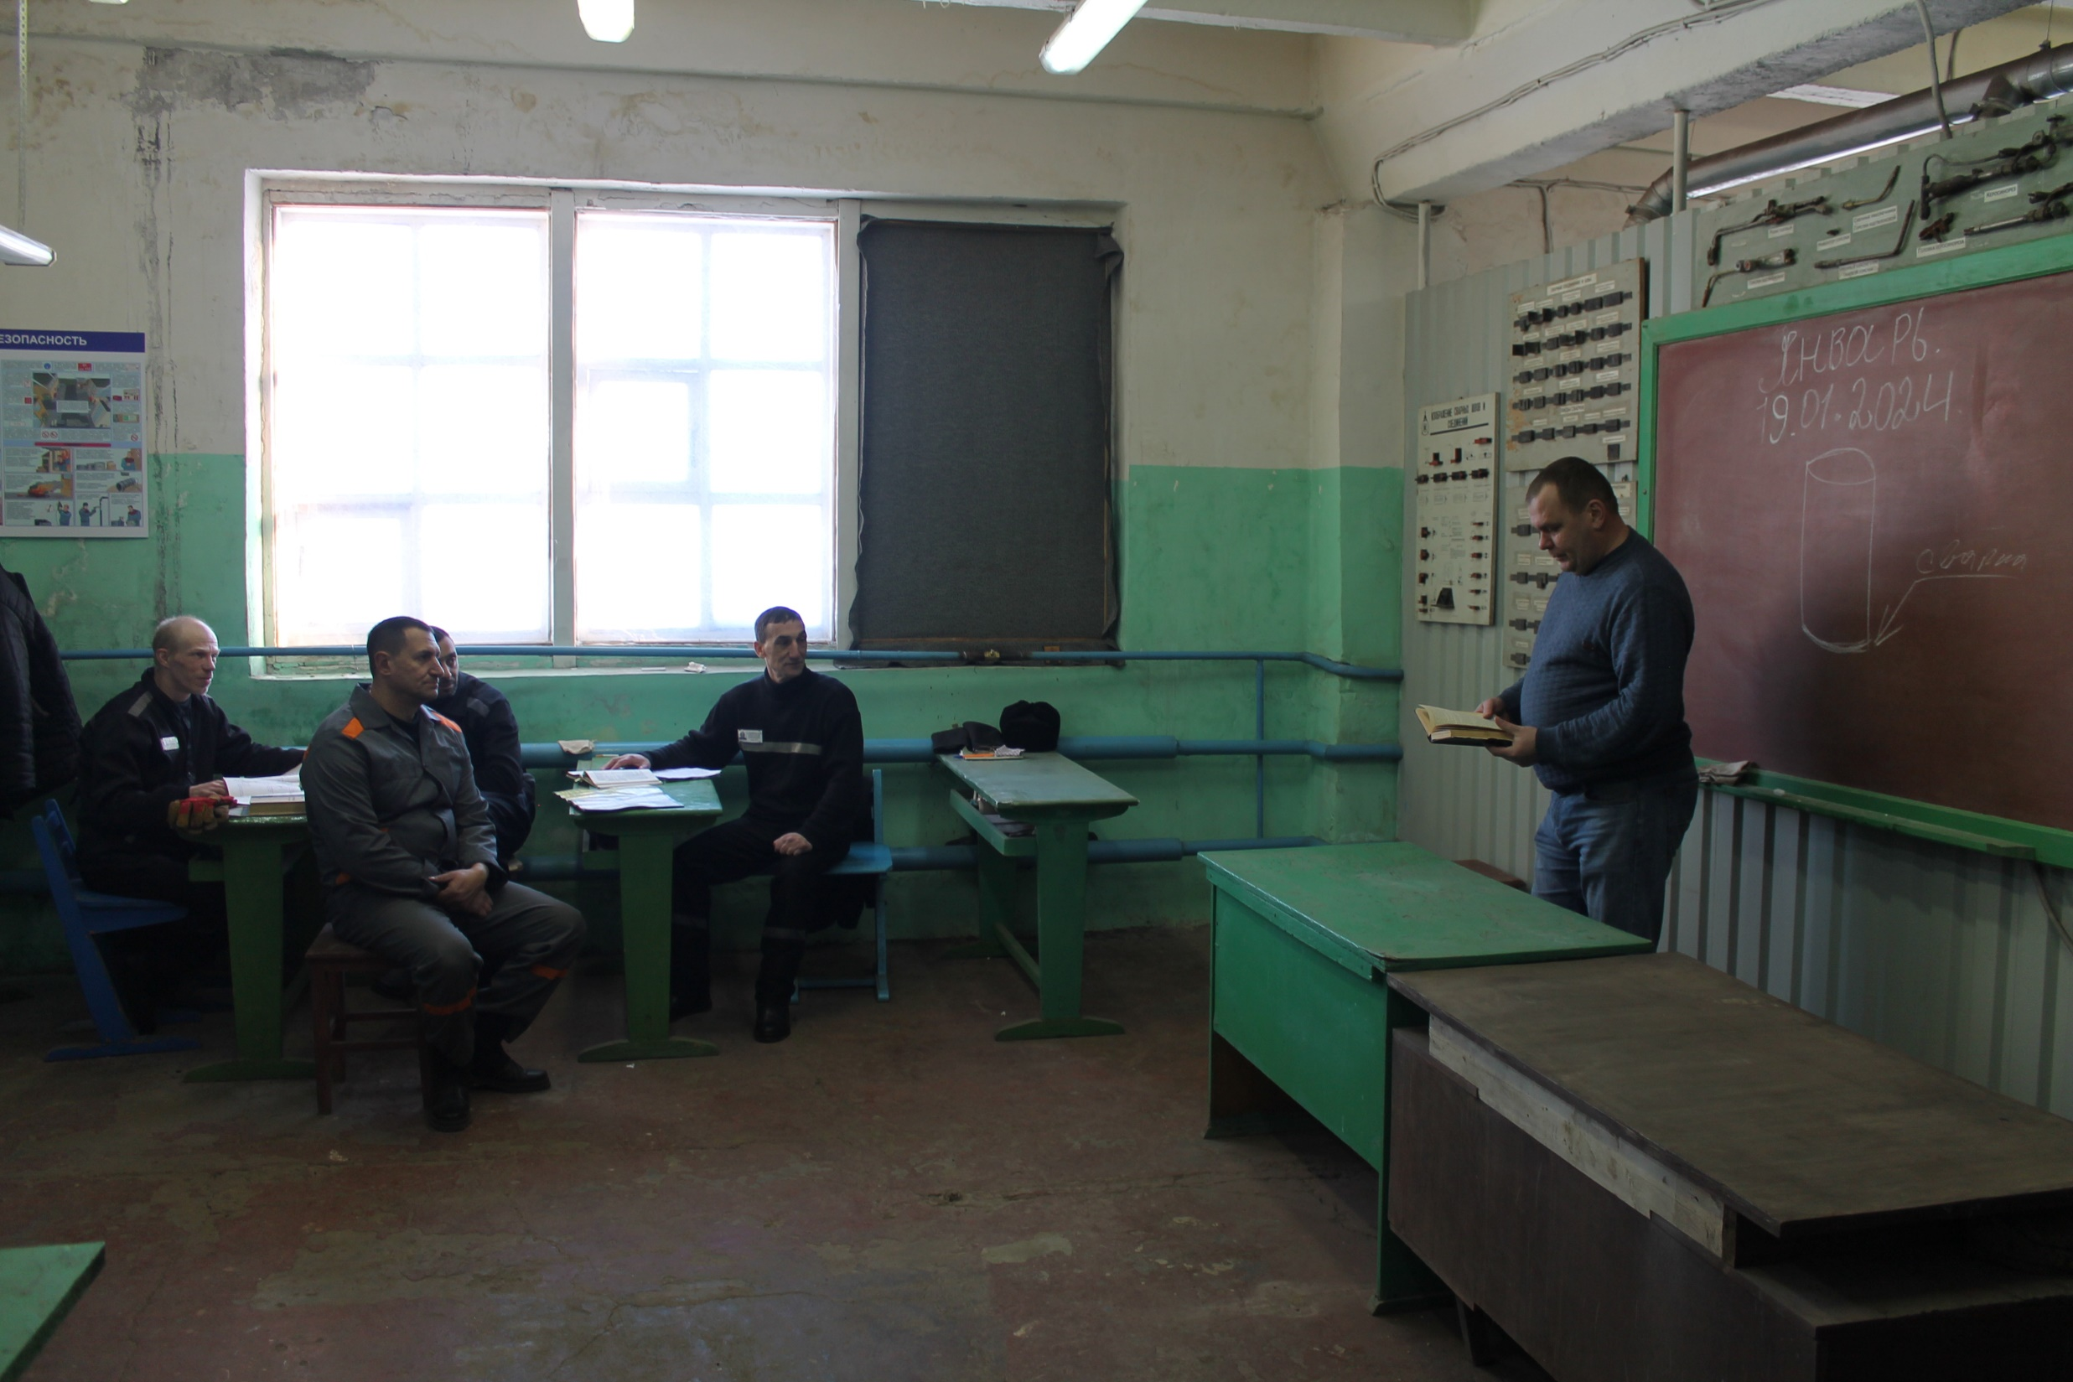
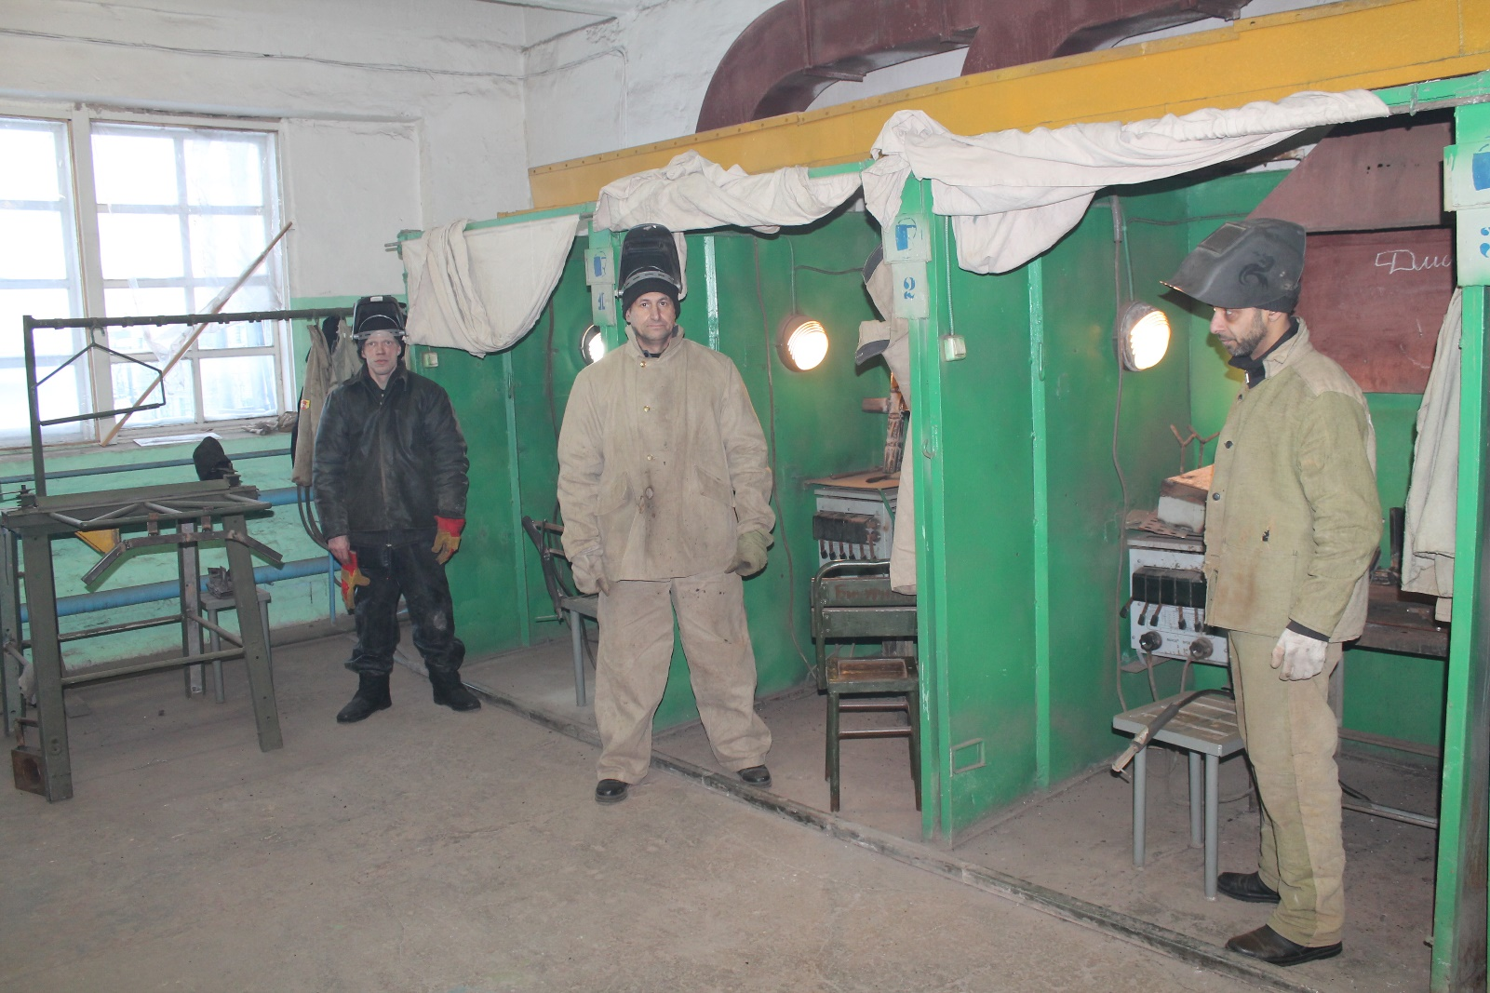
Конкурс 19.01.2024 года Изготовление изделия по эскизу

Slide 9
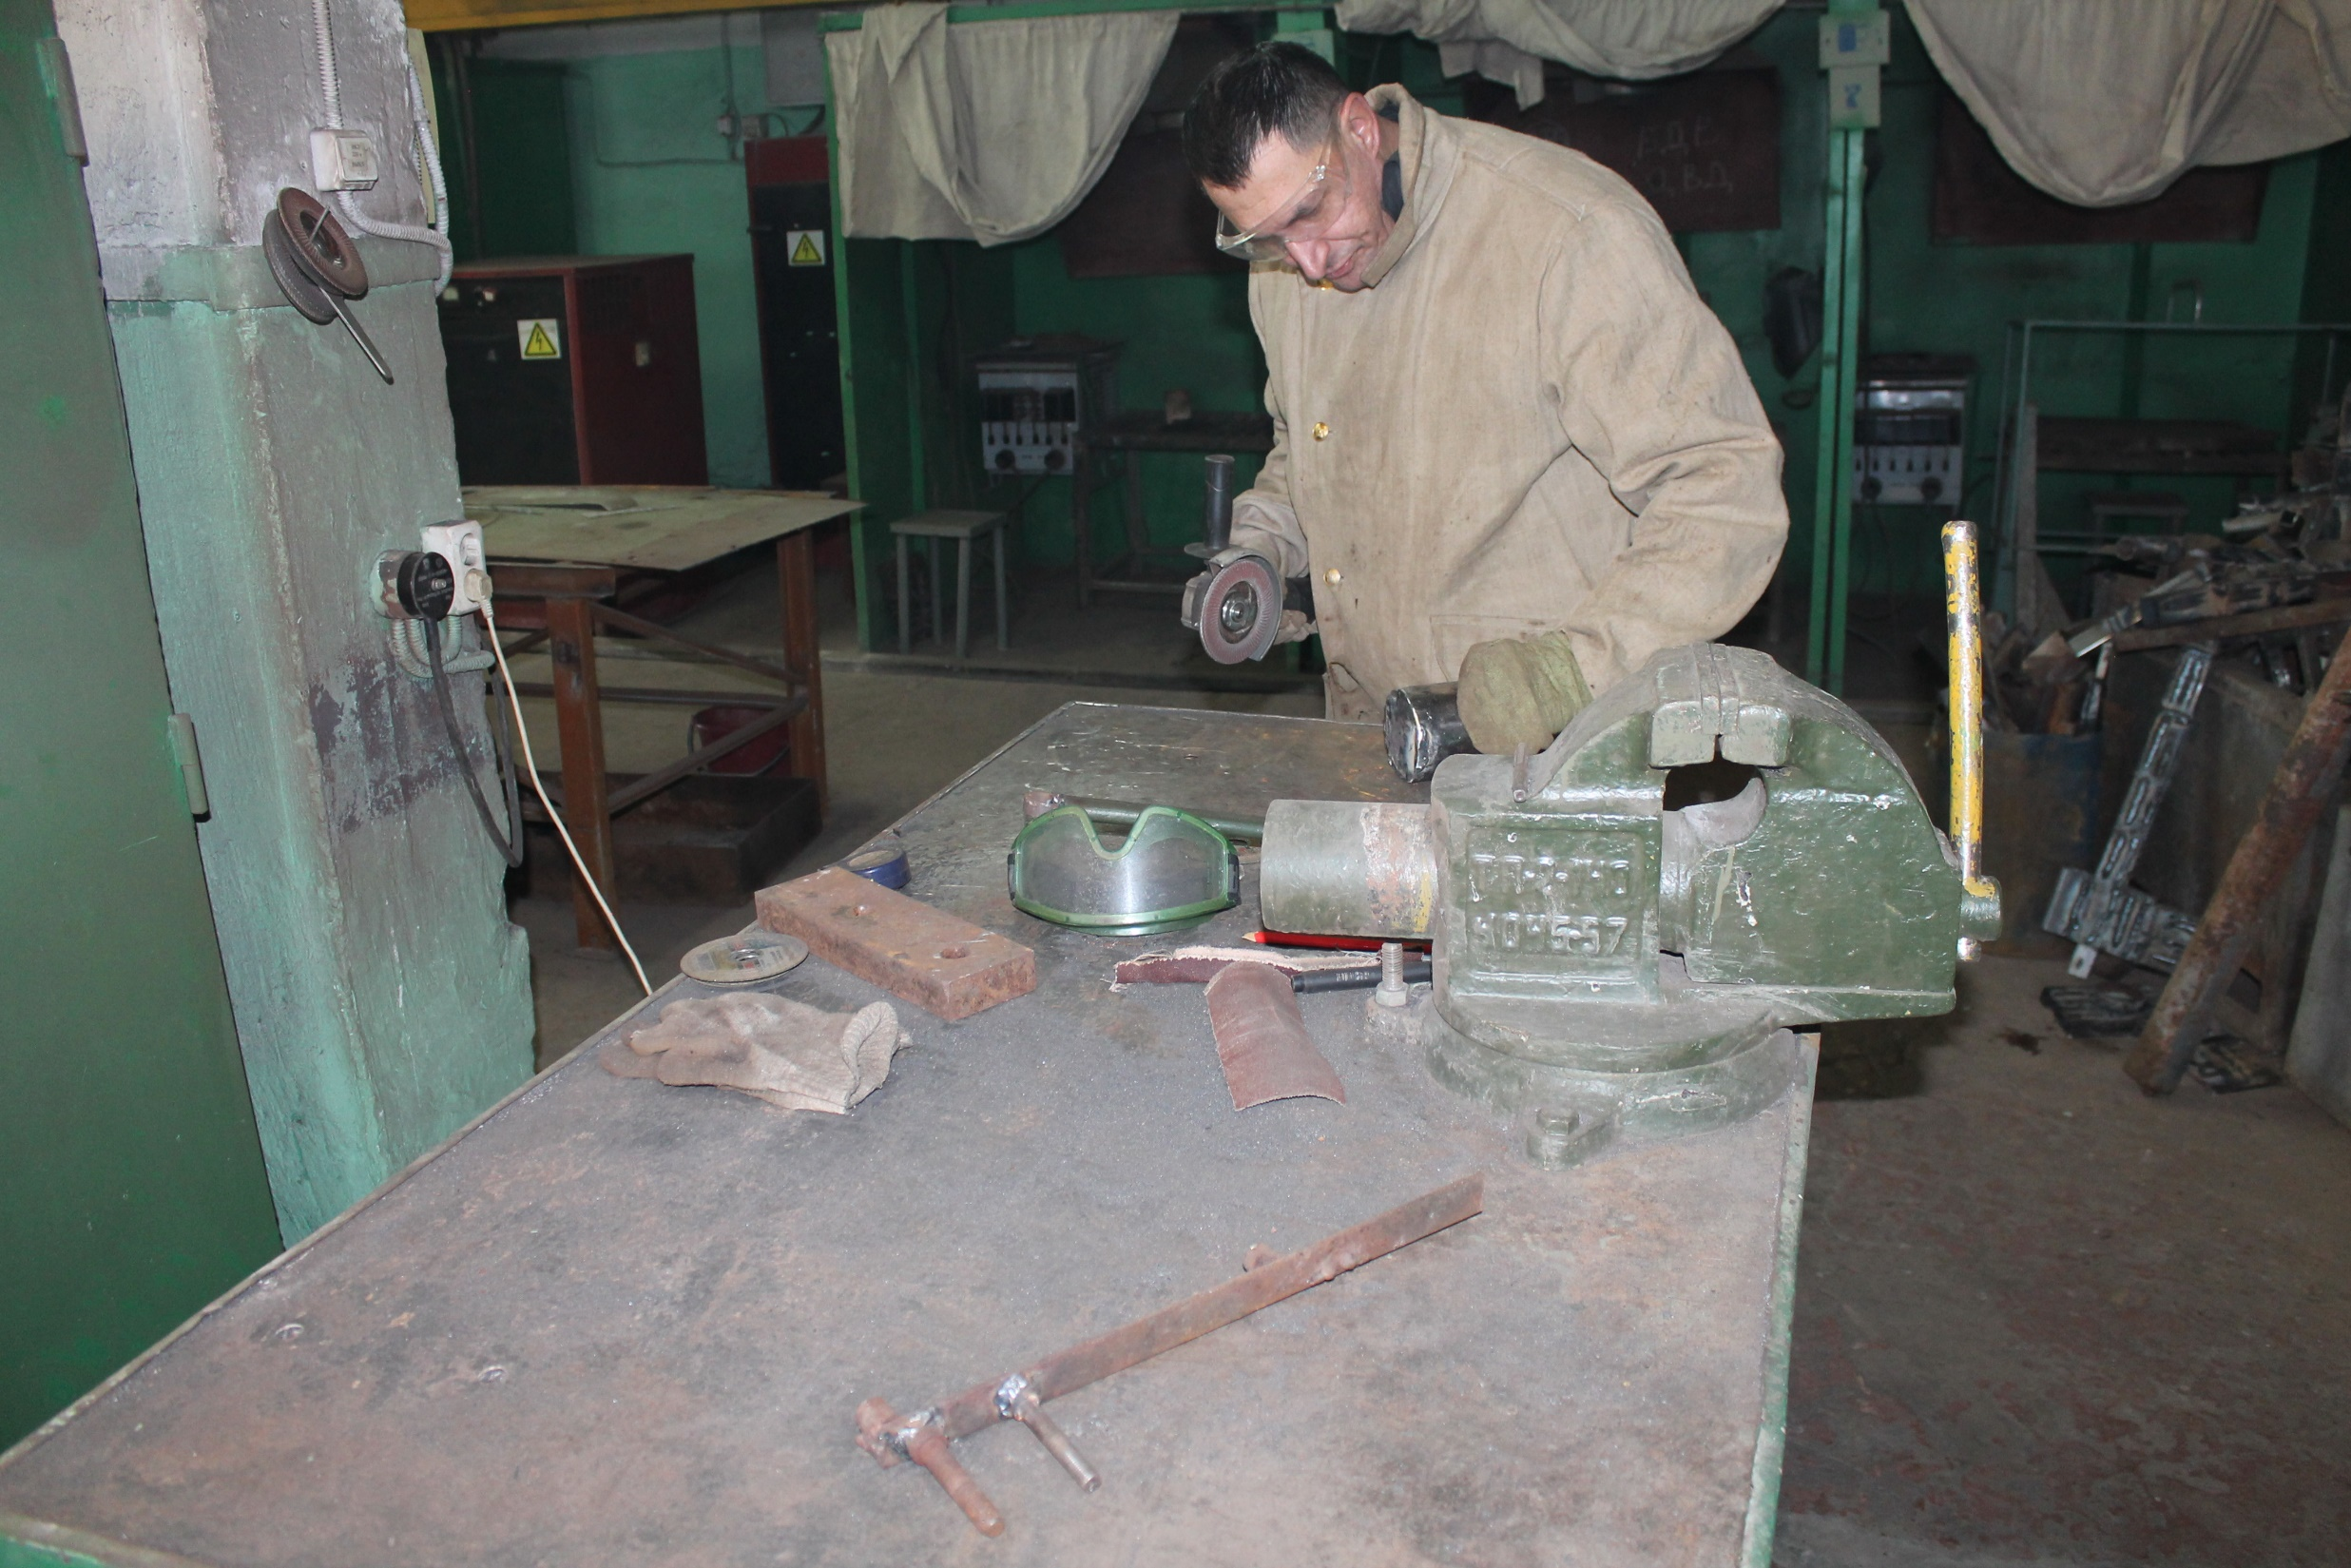
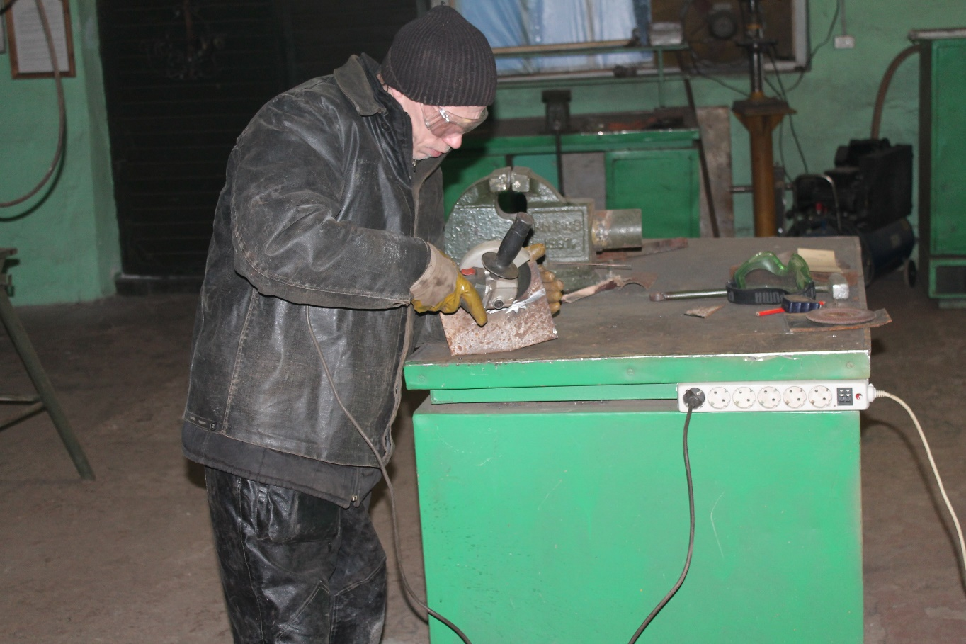
Выбор материала, подготовка (разметка, резка, зачистка и разделка кромок.

Slide 10
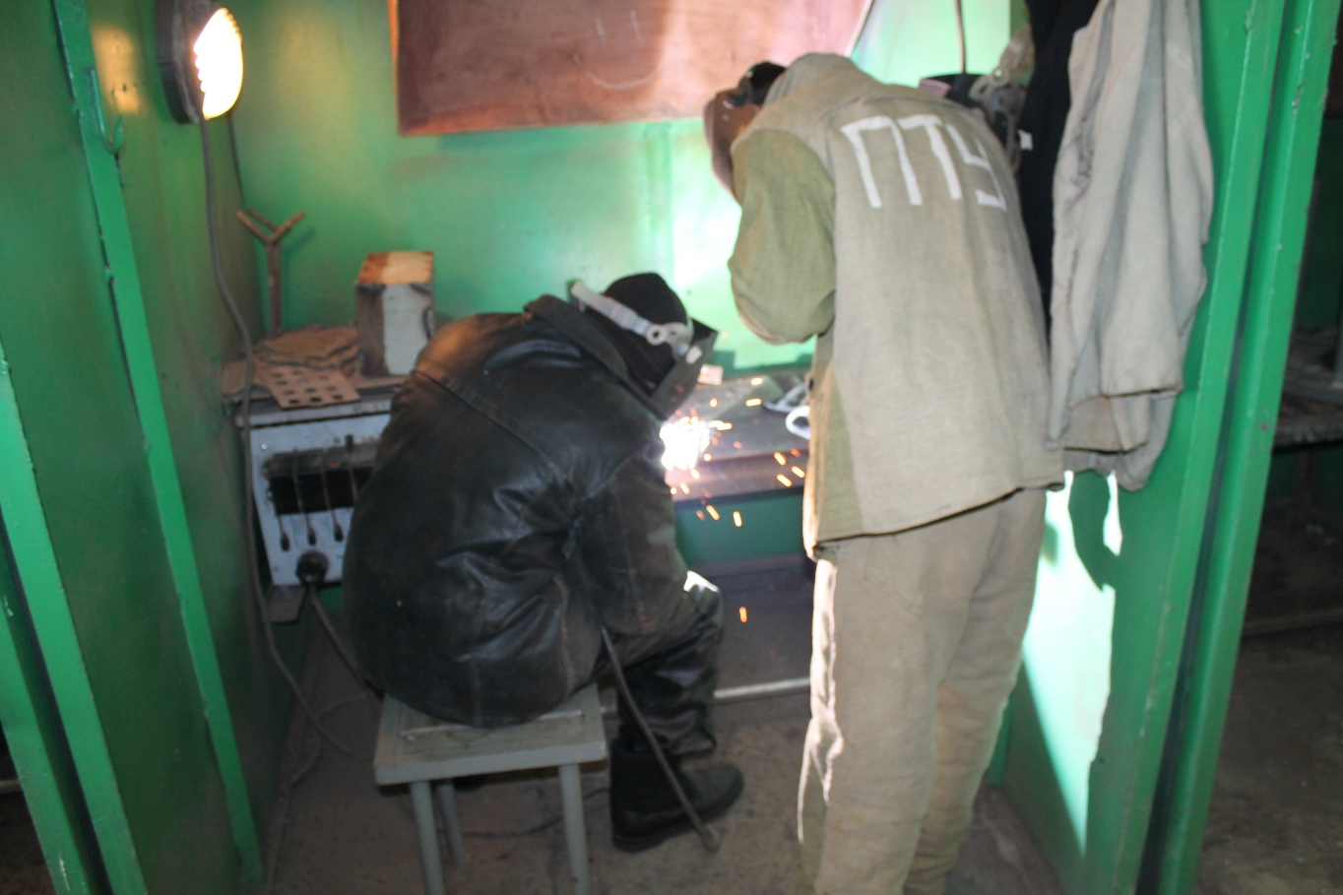
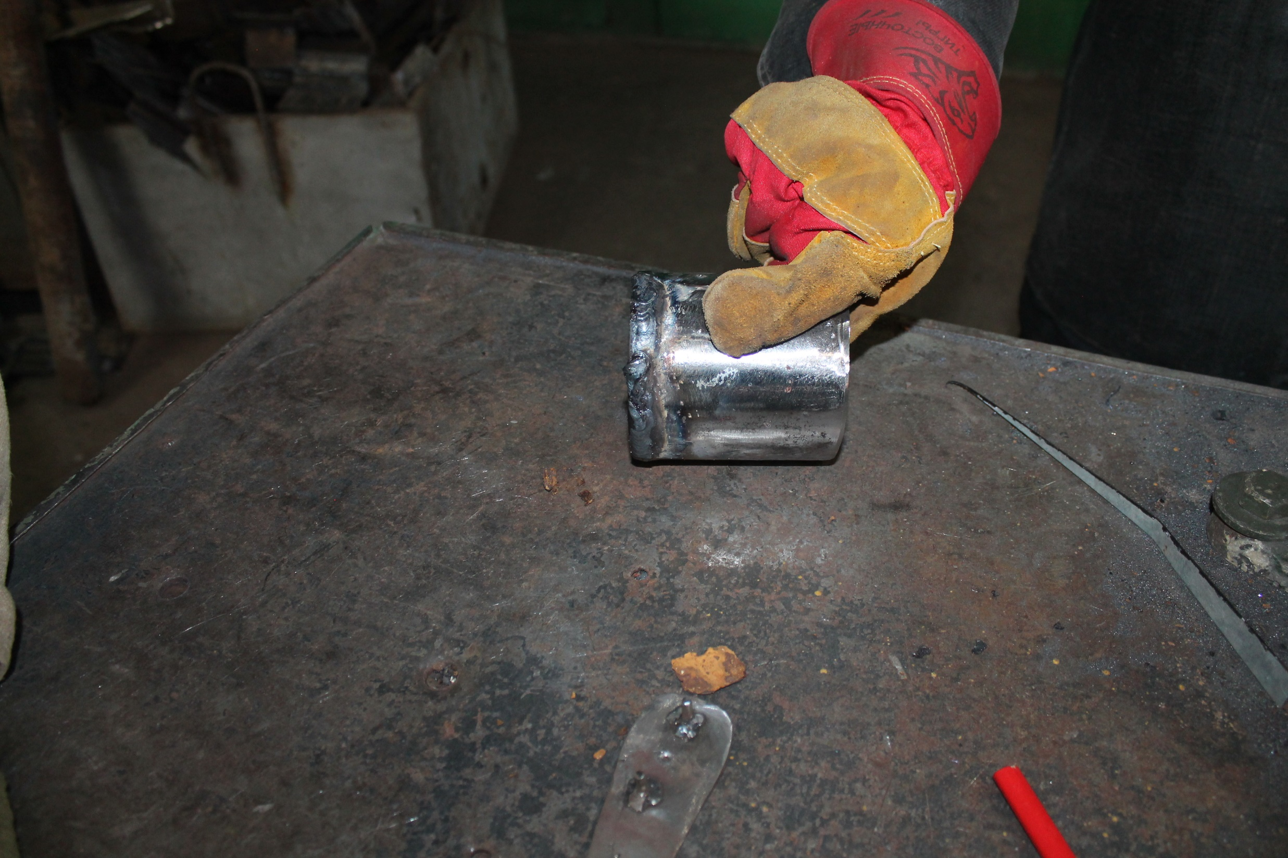
Сваривание деталей, вырубка дефектов с завариванием. Зачистка швов.

Slide 11
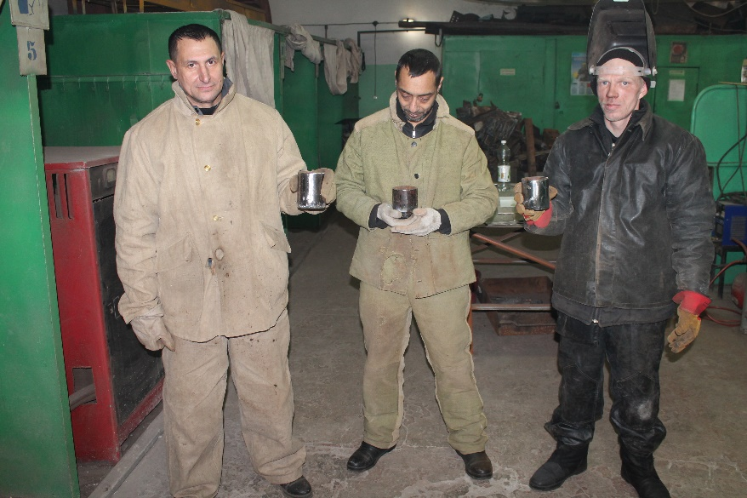
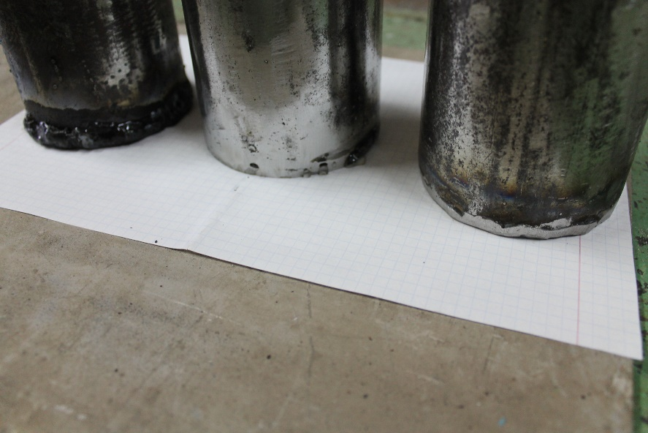
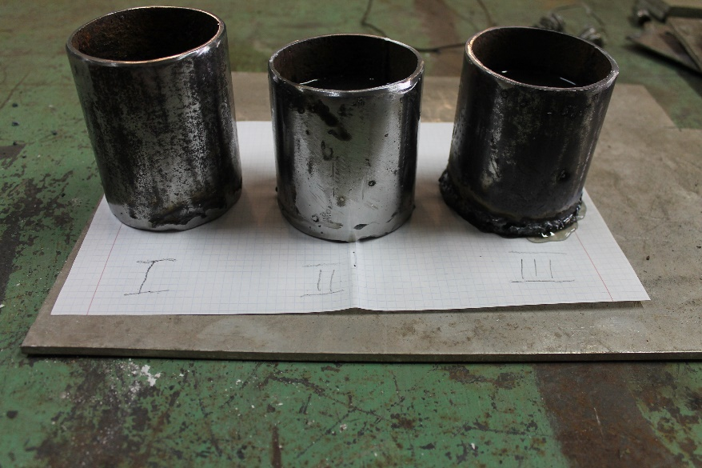
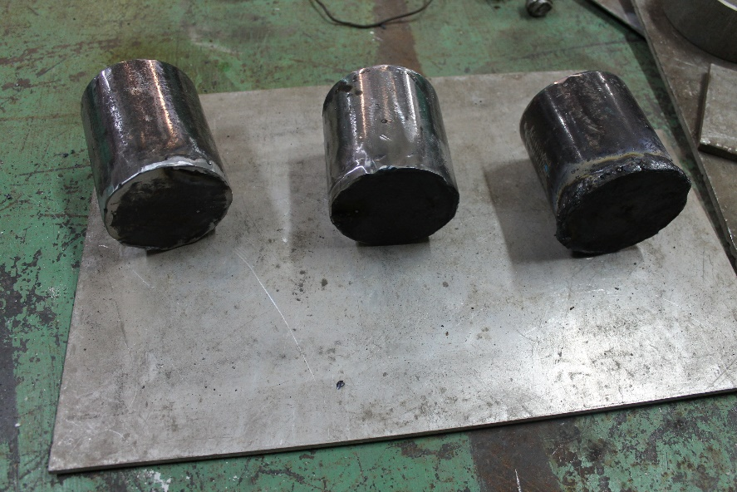
Представление готовых изделий, проверка качества сварных швов и проверка на герметичность. Подведение итогов. Награждение победителей.

